Slide 1

TOÁN 2
Tập 1
Tuần 16
Bài 47: Ôn tập về phép cộng,
phép trừ trong phạm vi 20 (tiết 1)

Slide 2

KHỞI ĐỘNG

Slide 3


















Xin chào các bạn nhỏ!
Mình là Ếch Xanh, hôm nay mình đi học. Muốn sang bờ sông bên kia học bài với các bạn, mình phải nhảy qua các bèo sen. Mỗi bèo sen là một câu hỏi, các bạn có thể giúp mình trả lời các câu hỏi để mình đi học đúng giờ được không? Hãy giúp mình với nhé!
CHÚC MỪNG
HƯỚNG DẪN
Thầy cô kích chuột vào lá sen để di chuyển tới slide có câu hỏi tương ứng.
Sau khi học sinh trả lời đúng, kích chuột vào mũi tên để quay trở lại slide trò chơi chính.
Kích chuột vào màn hình chú ếch nhảy đến từng lá sen.
Sau khi học sinh trả lời đúng các câu hỏi, kích chuột vào NGÔI NHÀ để di chuyển đến slide hoạt động bài học tiếp theo.

Slide 4





8 + 9 = ?
17

Slide 5
8 + …. = 14
6
Notes:
Bài giảng được thiết kế bởi: Hương Thảo - 0965-407-598

Slide 6
…. + 7 = 15
8

Slide 7
7 + 12 = ?
19

Slide 8
6 + 9 = ?
15

Slide 9

LUYỆN TẬP THỰC HÀNH

Slide 10

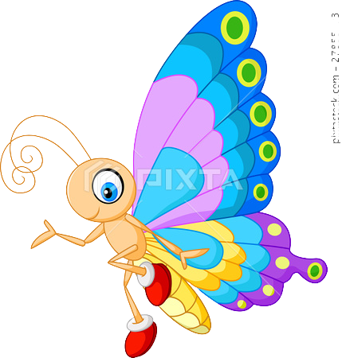

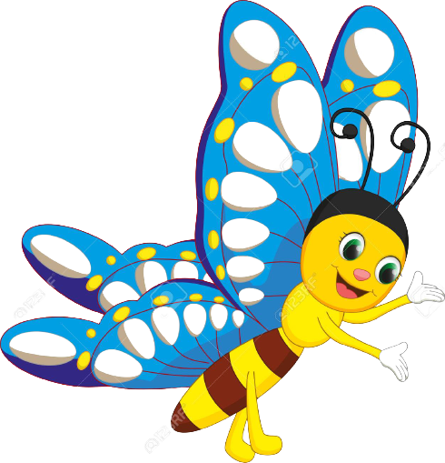
Tính nhẩm:
1
9 + 3 =
3 + 9 =
12 - 9 =
12 - 3 =
7 + 8 =
8 + 7 =
15 – 7 =
15 – 8 =
6 + 5 =
5 + 6 =
11 – 6 =
11 – 5 =

Slide 11


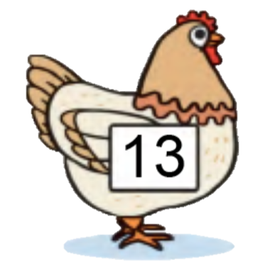
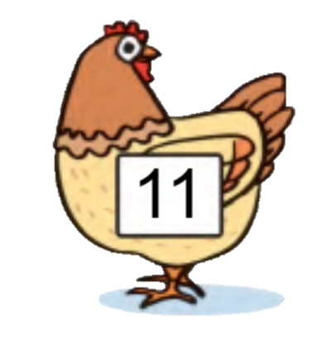
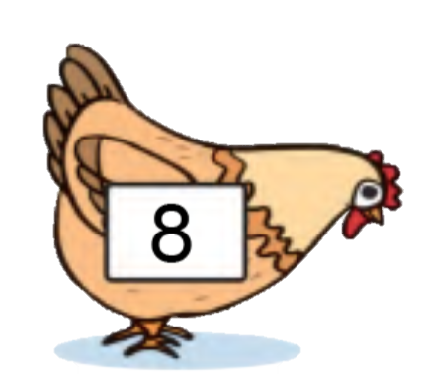

Chọn kết quả đúng với mỗi phép tính:
2
11 + 2
9 + 4
3 + 8
19 - 8
13
11
17 - 9
16 - 8
8
7 + 6
7 + 4
12 - 4

Slide 12






>
<
=
3
?
8 + 8 8 + 5
14 – 6 14 – 7
9 + 7 7 + 9
17 – 8 18 - 7
?
>
?
=
?
>
?
<

Slide 13


Em hãy chia sẻ những việc đã thực hiện được trong bài học hôm nay.

Slide 14


DẶN DÒ

Slide 15


